Slide 1
Реактопласти
підготував учень 11-в класу Котенко Роман

Slide 2
Вступ
Термореактивні пластмаси (реактопласти) — полімерні матеріали, які при нагріванні розм'якшуються, але при певній температурі і під дією затверджувачів, каталізаторів чи ініціаторів хімічних реакцій зазнають полімеризації, внаслідок якої переходять у твердий стан і повторна переробка таких пластмас неможлива. Теплостійкість їхня вища і досягає 200-370 °С.

Slide 3
Домішки
Термореактивні полімери порівняно рідко використовуються у чистому вигляді. Зазвичай, у них вводять наповнювачі (дисперсні, волокнисті суцільні), розчинники, згущувачі, стабілізатори, барвники, змазки, завдяки чому отримують складні багатокомпонентні системи — реактопласти. Полімерну основу реактопласта (термореактивний полімер) називають «смола» або «сполучник».

Slide 4
Різноманітність
На початковій стадії отримання матеріалів та виробів термореактивний сполучник має малу в'язкість, що полегшує процес формування виробів. Різниця у хімічній структурі сполучників, широкий спектр затверджувачів, ініціаторів затверднення, модифікаторів, наповнювачів дозволяють отримувати конструкційні матеріали з великим діапазоном механічних, електротехнічних та інших експлуатаційних характеристик.

Slide 5
Різновидності
фенопласти, що базуються на фенолоальдегідних смолах;
амінопласти, що утворюються на основі аміносмол;
поліефірні, отримані на основі поліефірних смол і скловолоконних наповнювачів;
епоксидні — мономерні, олігомерні або поліефірні сполуки, у склад молекул яких входить не менше двох епоксидних або гліцидилових груп;
кремнійорганічні, що отримані на основі кремнійорганічних олігомерів, що містять гідроксильні і ефірні групи;
поліуретанові, що отримуються на основі поліуретанових полімерів, котрі містять в основному ланцюгу макромолекул уретанові групи;
алкидні, котрі базуються на алкидних смолах (гліфталевій, пентафталевій, етриіталевій).

Slide 6
Приклади
Одні з найвідоміших реактопластів – фенол-формальдегідні смоли, що утворюються в результаті реакції фенолу з формальдегідом. Готові вироби з цих матеріалів усім нам добре відомі та широко використовуються в побуті (від ґудзиків до корпусів телевізорів та сантехнічних труб). Також використовуються в електроніці.

Slide 7
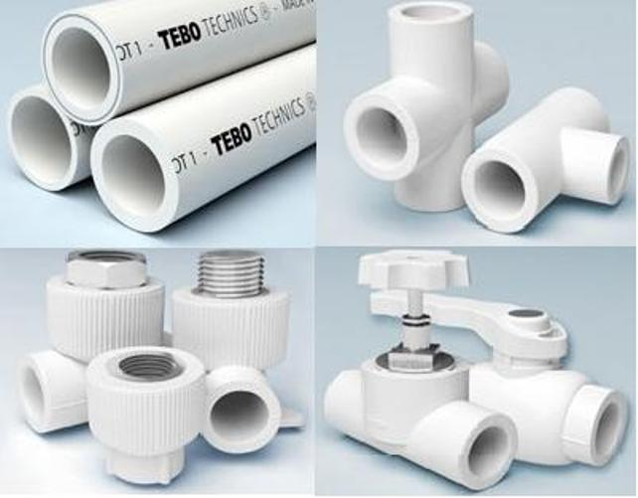
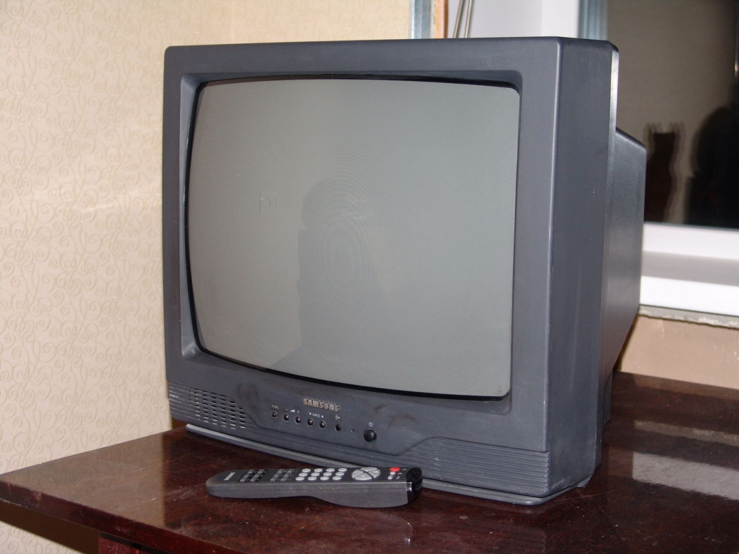

Slide 8
ДЯКУЮ ЗА УВАГУ!

